Slide 2
O ENCONTRO MARCANTE NO MAR DE TIBERÍADES
Pr. Jeferson Fortes Lorenzi- Evangelista da AC

Slide 3
O Senhor inspirou o Apóstolo João a relatar ocorrido no capítulo 21, para nos deixar uma grande mensagem.

Slide 4
O CONTEXTO DAQUELE MOMENTO

Slide 5
O contexto deste episódio são os encontros de Jesus com os discípulos após a Sua ressureição.

Slide 6
Após Sua ressureição, temos várias manifestações de Jesus.

Slide 7
OS PLANOS DE DEUS SÃO MAIORES

Slide 8
A verdade é que os discípulos ainda não entendiam o real significado da morte e ressureição de Jesus.

Slide 9
entendimento deles a respeito do Messias era que ele viria e reinaria em seus dias.

Slide 10
Jesus veio para libertar a todos em todas as épocas.

Slide 11
A morte de Jesus não era uma derrota, mas sim a maior de todas vitórias.

Slide 12
Às vezes, não entendemos os propósitos de Deus.

Slide 13
confie em Deus pois o plano dEle é sempre o melhor.

Slide 14
“VOU PESCAR”

Slide 15
Os discípulos estavam no Mar de Tiberíades porque ali tinham a expectativa de encontrar com Jesus.

Slide 16
Ali, eles conversavam sobre os acontecimentos dos últimos dias e do tempo em que viveram como discípulos de Jesus.

Slide 17
Pedro, levanta-se e diz: “Vou pescar”.

Slide 18
O encontro de Jesus com Pedro e mais alguns dos discípulos tinha sido no contexto da pesca.

Slide 19
Quando Pedro afirma “vou pescar” e os demais o seguem, eles estão retornando a antiga vida, abandonando tudo que tinham vivido com Cristo.

Slide 20
Quando os problemas acontecem muitos abandonam a fé e voltam à antiga vida.

Slide 21
A Bíblia relata que eles pescaram a noite toda e nada apanharam.

Slide 22
JESUS NOS ENCONTRA

Slide 23
ao amanhecer Jesus estava na praia.

Slide 24
Jesus então ordena que eles lancem as redes novamente e eles, assim, o fizeram.

Slide 25
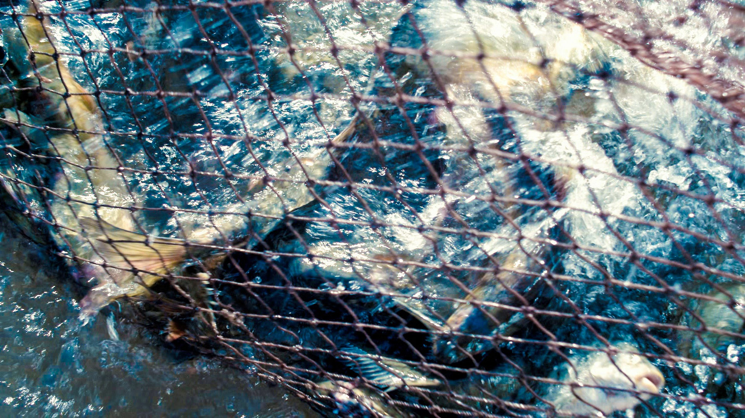

Slide 26
“É o Senhor!”

Slide 27
Jesus estava ali, mas eles não o reconheceram.

Slide 28
Jesus fala a linguagem deles.

Slide 29
Pedro larga tudo e vai até Jesus.

Slide 30
JESUS NOS RESTAURA

Slide 31
Jesus fala diretamente com Pedro.

Slide 32
Pedro sabia o que havia feito e isso era uma ferida que doía em seu coração.

Slide 33
O tema da conversa entre Ele e Pedro é o amor.

Slide 34
O amor é a base da busca de Deus pelo ser humano.

Slide 35
O Senhor Jesus Cristo poderia ter desistido de Pedro.

Slide 36
Jesus fala com Pedro três vezes.

Slide 37
Jesus não somente perdoa a Pedro, mas reafirma a missão.

Slide 38
Cristo também tem um chamado para cada um de nós.

Slide 39
A resposta de Pedro a Jesus nos dá um grande exemplo.

Slide 40
Cristo “está a porta e bate”.

Slide 41
Jesus está agora batendo a porta de cada coração aqui.

Slide 42
Está disposto a dedicar a sua vida ao Senhor Jesus Cristo?

